Slide 1



Slide 2
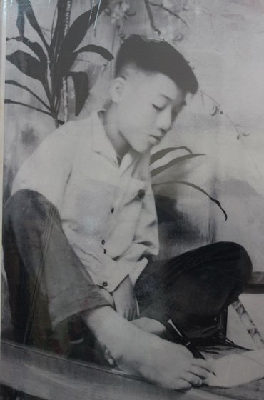
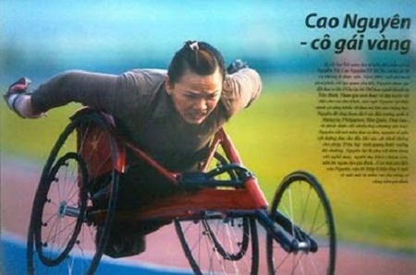


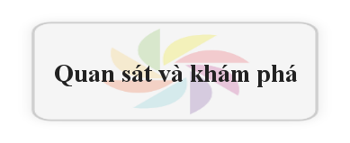
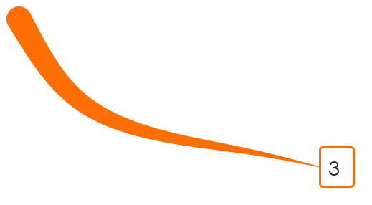

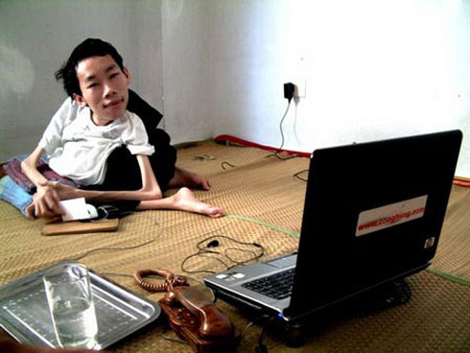
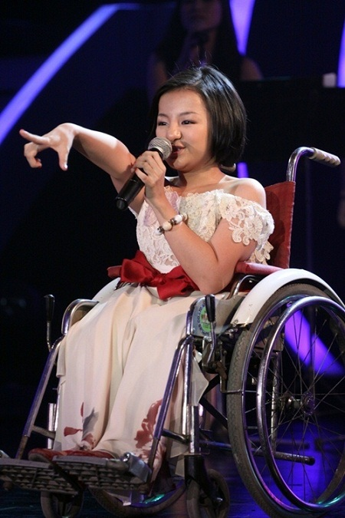
* Nguyễn Ngọc Ký, Nguyễn Công Hùng, Nguyễn Phương Anh, Nguyễn Thị Cao Nguyên
Nguyễn Ngọc Ký
4
Nguyễn Thị Cao Nguyên
1
3
Nguyễn Công Hùng
Nguyễn Phương Anh
2

Slide 3










BÀI 2.
BÀI 2.
BÀI 2.
TỰ CHỦ
TỰ CHỦ
TỰ CHỦ

Slide 4


ĐẶT
VẤN ĐỀ

Slide 5

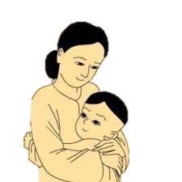
I ĐẶT VẤN ĐỀ
1. Một người mẹ
Bà Tâm có một người con trai đã trưởng thành tên là là M. Anh là một người đi biển giỏi và là trụ cột trong gia đình. Khi bà Tâm nhận thấy con có những dấu hiệu không bình thường thì M đã nghiện ma tuý từ lâu, bị nhiễm HIV/ AIDS. Biết tin bà Tâm choáng váng, đau khổ đến mất ăn mất ngủ vì thương con. Mặc dù đau đớn, nhưng bà không khóc trước mặt con. Bà còn tích cực giúp đỡ những người có HIV/ ADIS khác và vận động gia đình những người này không xa lánh mà gần gủi, chăm sóc họ.

Slide 6
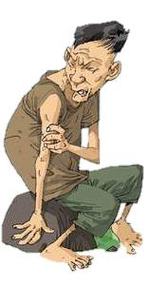
I ĐẶT VẤN ĐỀ
2. Chuyện của N
N là con út trong một gia đình khá giả, được bố mẹ rất cưng chiều. Lúc đầu N là một học sinh ngoan và học khá. Nhưng sau đó, N bị bạn bè xấu rủ rê theo chúng tập hút thuốc lá , uống bia, đua xe máy và chơi các trò nguy hiểm khác. N trốn học liên miên, vì vậy cuối năm lớp chín, N thi trượt tốt nghiệp. Đúng lúc đó, một người bạn cũ rủ N đi hút cần sa. Đang lúc buồn chán, tuyệt vọng, N liền hút thử. Cứ như vậy một lần, rồi lần nữa, N đã bị nghiện. Để có tiền chích hút, N tham gia vào một nhóm trộm cắp và bị bắt trong lúc đi ăn trộm.

Slide 7

Câu hỏi: Bà Tâm đã làm gì trước nỗi bất hạnh to lớn của gia đình?
Câu trả lời: Bà Tâm choáng váng, đau khổ đến mất ăn mất ngủ vì thương con. Mặc dù đau đớn nhưng bà không khóc trước mặt con nén chặt nỗi đau để chăm sóc con. Bà tích cực giúp đỡ những người bị nhiễm HIV/ADIS khác và vận động gia đình của những người này không xa lánh mà gần gũi, chăm sóc họ.
Câu hỏi: Theo em bà tâm là người như thế nào?
Câu trả lời: Bà Tâm là một người biết làm chủ bản thân mình điều khiển được những suy nghĩ, tình cảm và hành vi của minh trong mọi hoàn cảnh, tình huống, luôn có thái độ bình tĩnh, tự tin và biết điều chỉnh hành vi của mình.

Slide 8
Câu hỏi: N đã từ một học sinh ngoan đi đến chỗ nghiện ngập và trộm cắp như thế nào? Vì sao như vậy?
Câu trả lời:
+N không làm chủ được bản thân về suy nghĩ, việc làm (do bị bạn xấu rủ rê, lôi kéo).
+Thiếu suy nghĩ, không biết điều chỉnh hành vi, việc làm sai trái của mình: tiếp tục trốn học, trộm cắp, hút chích.
Câu hỏi: Cách ứng xử của bà Tâm và N khác nhau ở điểm nào?
Câu trả lời:
*Bà Tâm: làm chủ được tình cảm, thái độ, hành vi, việc làm của mình.
*N: Không làm chủ được tình cảm, thái độ, hành vi, việc làm của mình.

Slide 9

1.
Thế nào là người biết tự chủ?
NỘI DUNG
BÀI HỌC
3.
Rèn luyện
2.
Vì sao phải tự chủ?

Slide 10

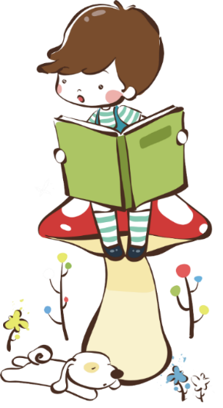
làm chủ bản thân
1.
- Tự chủ là..................................
Thế nào
là tự chủ?
- Người biết tự chủ là người làm chủ suy nghĩ, tình cảm và ................. của mình trong mọi hoàn cảnh, tình huống.
hành vi
Có thái độ bình tĩnh
- Biểu hiện:……............................., .... ......và biết tự điều chỉnh hành vi của mình.
tự tin

Slide 11



Em đồng ý với những ý kiến nào sau đây ? Vì sao ?
Bài 1 – SGK

Slide 12


a) Người tự chủ biết tự kiểm chế những ham muốn của bản thân ;
b) Không nên nóng nảy, vội vàng trong hành động ;
c) Người tự chủ luôn hành động theo ý mình ;
d) Cần biết điều chỉnh thái độ, hành vi của mình trong các tình huống khác nhau ;
đ) Người có tính tự chủ không cần quan tâm đến hoàn cảnh và đối tượng giao tiếp ;
e) Cần giữ thái độ ôn hoà, từ tốn trong giao tiếp với người khác.

Slide 13
Vì: những biểu hiện đó là những biểu hiện của người có tính tự chủ, thể hiện sự quan tâm, suy nghĩ chín chắn.
Bài 1 – SGK
Vì: người có tính tự chủ là người biết điều chỉnh suy nghĩ, hành động của mình cho phù hợp với những tình huống, hoàn cảnh khác nhau, không hành động một cách mù quáng theo ý thích cá nhân của mình. Nếu ý thích đó là không đúng, không hợp với điều kiện, hoàn cảnh hay chuẩn mực xã hội.

Slide 14
2.
Vì sao phải tự chủ ?
biết sống một cách đúng đắn
- Giúp ta .………….................................... và cư xử có văn hoá, có đạo đức.
tình huống khó khăn
- Đứng vững trước những .................................. và thử thách.

Slide 15
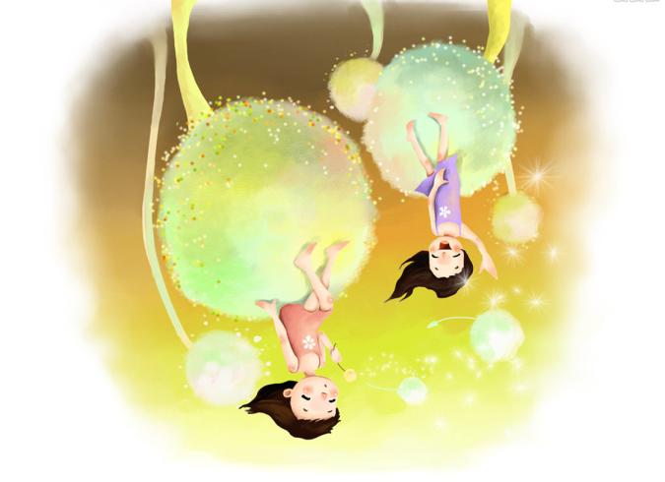

.................. trước khi nói và hành động
- Suy nghĩ
3.
Rèn luyện
-Sau mỗi việc làm cần ......................., lời nói và hành động của mình đúng hay sai và kịp thời ....................
………………
xem lại thái độ
rút kinh nghiệm,
sửa chữa

Slide 16
BÀI TẬP

Slide 17

Chủ nhật, Hằng được mẹ cho đi chơi phố. Qua các cửa hiệu có nhiều quần áo mới đúng mốt, bộ nào Hằng cũng thích. Em đòi mẹ mua hết bộ này đến bộ khác làm mẹ rất bực mình. Buổi đi chơi phố mất vui.
Em hãy nhận xét việc làm của Hằng. Em sẽ khuyên Hằng như thế nào?
Bài 3 - sgk/8
Trả lời
-Việc làm của Hằng biểu hiện của một người không có tính tự chủ, đúng ra Hằng chỉ nên chọn một bộ, đằng này bộ nào Hằng cũng thích, hành vi của Hằng đã làm mẹ bực mình.
- Em sẽ khuyên Hằng: Bạn làm như vậy là không nên, vì mẹ không thể chiều theo ý thích của Hằng để mua hết những bộ nào Hằng thích được. Làm như vậy chứng tỏ Hằng không suy nghĩ chín chắn, hành vi của Hằng là sai, bạn cần phải biết rút kinh nghiệm.

Slide 18
3/ Bài tập :
Trình bày kết quả sưu tầm
Tổ 1: các câu ca dao tục ngữ về chủ đề tự chủ.
Tổ 2: Tổ chức trò chơi.

Slide 19
DẶN DÒ

Slide 20



* Học bài và Làm những bài tập còn lại
* Chuẩn bị bài 3
- Tổ 3: Sưu tầm các câu chuyện trong cuộc sống.
- Tổ 4: Tổ chức trờ chơi

Slide 21


